Slide 1
Дидактические игры для автоматизации звуков у детей с ФФН
(старшая группа)
Подготовила: Муртазина Д.И.

Slide 2
Игры направленные на формирование правильного произношения звука [ш] в слогах
Название игры: Доскажи словечко
Цель: Формировать у дошкольников правильное произношение звука [ш]
Инструкция: Взрослый показывает картинку и начинает говорить слово в предложении, а ребенок должен его закончить, добавляя слог, затем произнося слово полностью.
Описание игры: Мы сейчас поиграем в игру. Играть будем так: я начну говорить слово в предложении, а тебе нужно его закончить, добавить слог, а потом произнести полностью.
Доскажи ША
Кукла Ма. (ша). Мальчик Ле. (ша). Девочка Ната. (ша). Вкусная ка. (ша).
Доскажи ШИ
Андрюша моет у. (ши). Кошку боятся мы. (ши). В детский сад ходят малы. (ши). Наши рисунки хоро. (ши).
Доскажи ШЕ
Мама купила шубку Ната. (ШЕ). Мама заботится о малы. (ШЕ). Папа купил шахматы Ле. (ШЕ).
Доскажи ШУ
Мы встретили мальчика Ле. (ШУ). Мы проводили в школу Ната. (ШУ).
Мама уложила спать Ма. (ШУ). Нужно доесть ка. (шу).

Slide 3
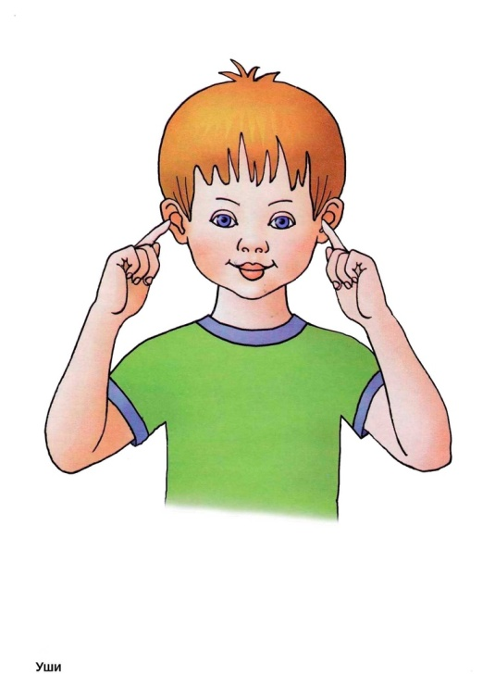
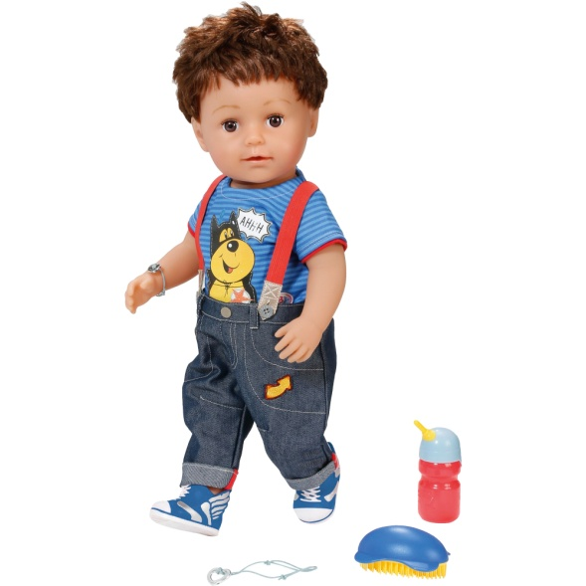
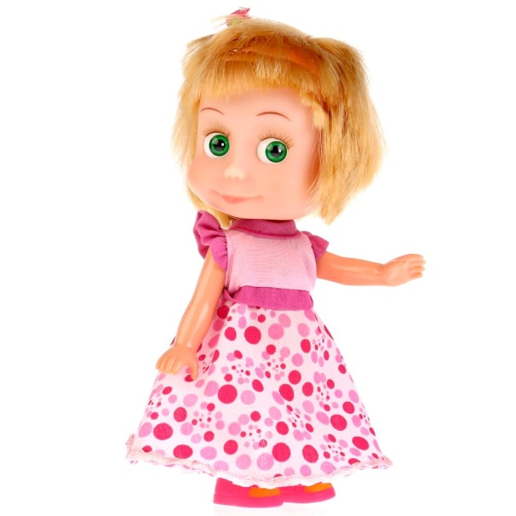
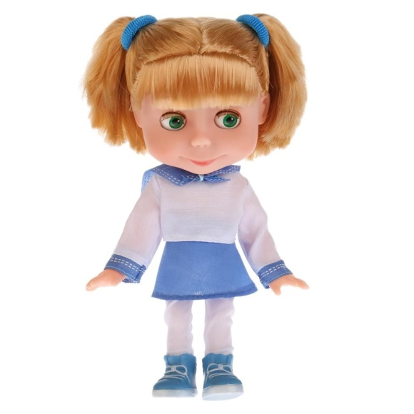
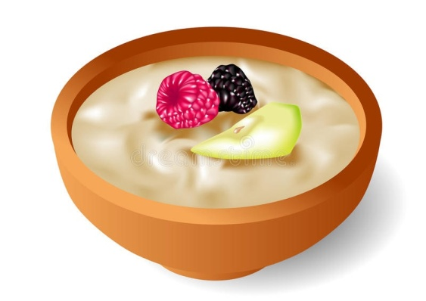
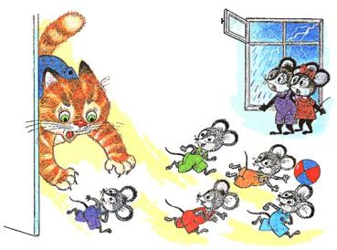

Наглядность:

Slide 4
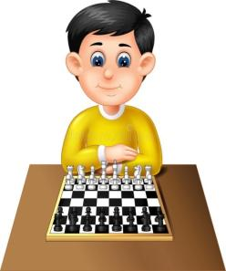
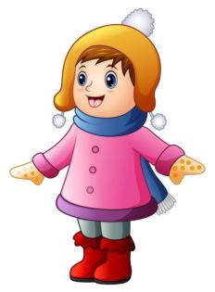


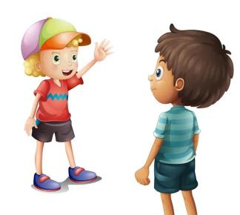



Slide 5
Игры, направленные на формирование правильного произношения звука [ш] в слогах
Название игры:«Помоги змее доползти до озера»
Цель: Формировать умение употреблять в своей речи звук [ш] правильно.
Инструкция: ребенок должен Провести пальчиком к каждой кочке, и произнести чётко слоги ША-ШО-ШУ-ШЭ-ШЫ.
Описание игры: Проведи пальчиком к каждой кочке, и произноси чётко слоги: ША-ШО-ШУ-ШЭ-ШЫ.

Slide 6
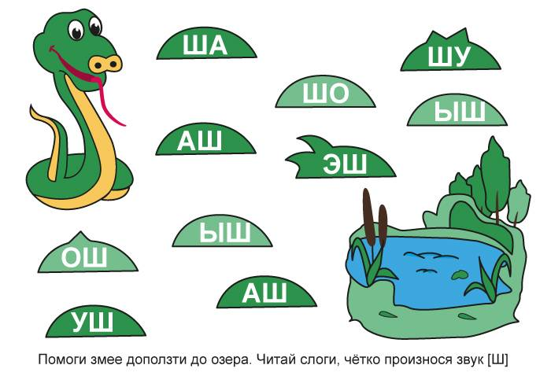
Наглядность: картинка

Slide 7
Игры, направленные на формирование правильного произношения звука [ш] в словах
Название игры: «Помоги Маше»
Цель: формировать правильное произношение звука [ш] в словах.
Инструкция: воспитатель говорит «Маша шла-шла и игрушки нашла». Ребенок помогает собрать Маше игрушки называя предметные картинки (кошка, матрешка, машинка, неваляшка и т.д.)
Описание игры: Маша шла-шла и игрушки нашла, помоги Маше собрать игрушки и назови их.

Slide 8

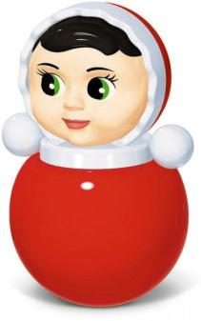


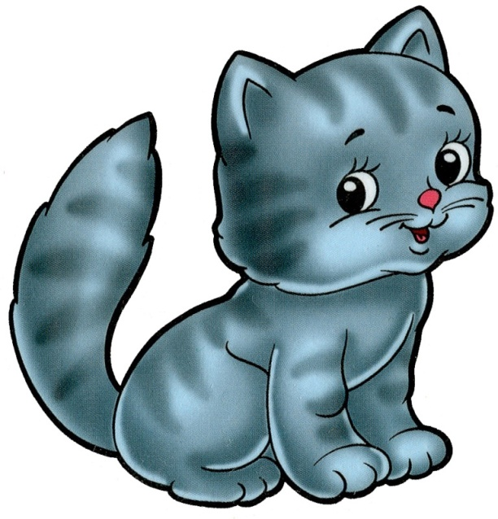
Наглядность: кукла Маша, картинки неваляшка, кошка, матрешка, машинка

Slide 9
Игры, направленные на формирование правильного произношения звука [ш] в словах
Название игры:«Одень ребятишек»
Цель: формировать правильное произношение звука [ш] в словах.
Инструкция: на картинке изображены мальчик и девочка, которым нужно подобрать предметы одежды по сезону: девочке – летнюю, а мальчику – зимнюю. Ребенок подбирает и называет предметные картинки (шуба, шапка, сапожки, шарфик, шорты, шляпа, шлепки и т.д.).
Описание игры: К нам сегодня в гости пришли Маша и Ваня, они перепутали летнюю и зимнюю одежду. Маша хочет надеть летнюю одежду, а Ваня зимнюю. Давай мы им поможем подобрать одежду и назовем ее.

Slide 10

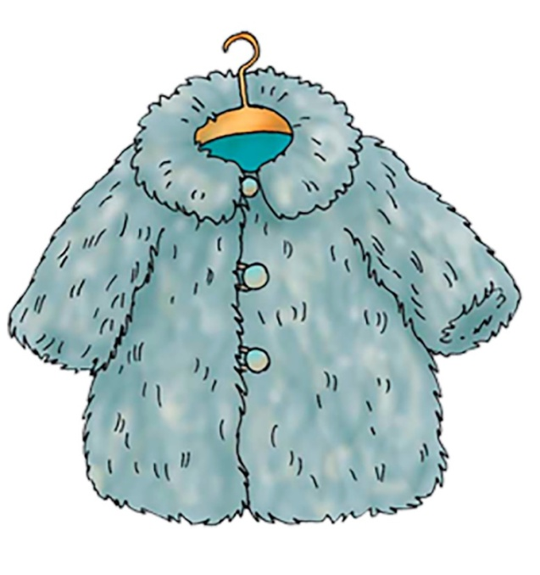
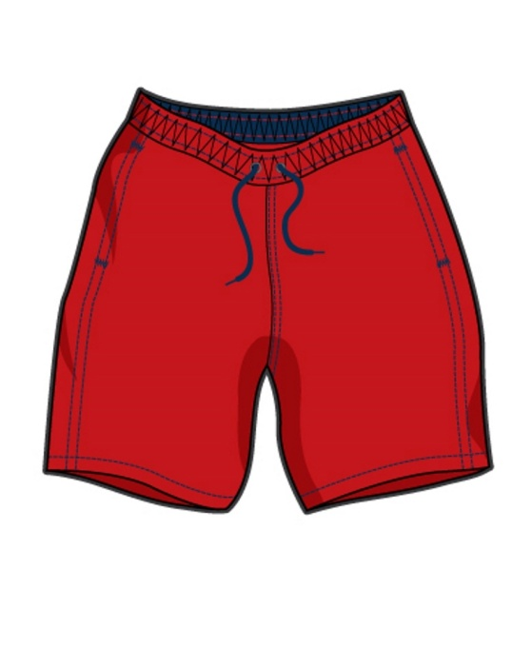





Наглядность:

Slide 11
Игры, направленные на формирование правильного произношения звука [ш] в предложениях
Название игры: «Я нашел в мешке»
Цель: развивать правильное произношение звука [ш] в предложениях.
Инструкция: предметы складываются в мешочек. Дети по очереди достают предметы из мешочка и говорят.
Описание игры: мы сейчас с вами поиграем в игру. Играть будем так: в мешочке есть предметы. Мы будем доставать предметы из мешочка и называть что мы нашли. Например: «Я нашла в мешке шарик» Попробуй Маша - «Я нашла в мешке чашку» и т.д.

Slide 12
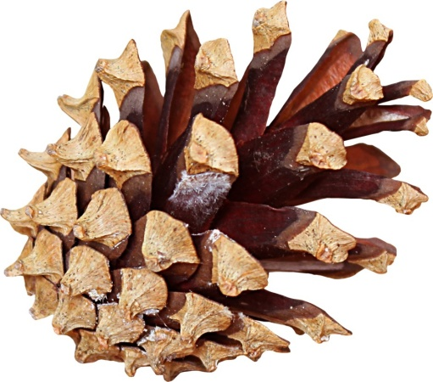
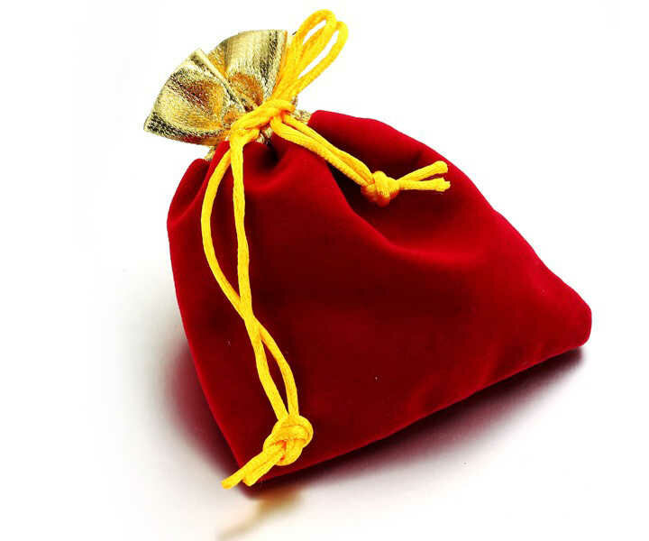
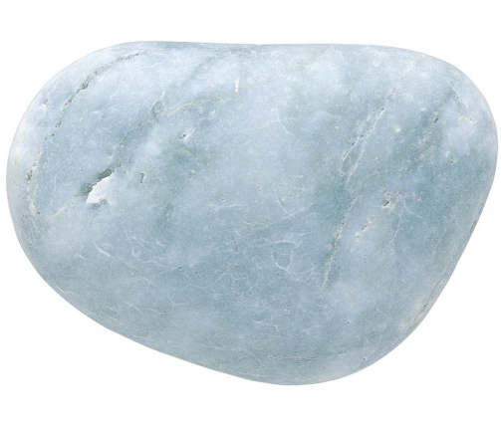


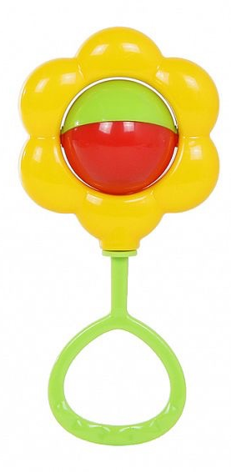

Наглядность: чудесный мешочек, предметы (шарик, шарфик, шишка, камушек, машинка, неваляшка, погремушка)

Slide 13
Игры, направленные на формирование правильного произношения звука [ш] в предложениях
Название игры: «У Тани под подушкой»
Цель: формировать правильное произношение звука [ш] в предложениях.
Инструкция: Педагог показывает детям игрушки и небольшие предметы, в названиях которых есть звук [ш], предлагает взять эти предметы в руки, ощупать. Затем незаметно для детей прячет один предмет под подушку в кукольной кроватке. Показывает детям куклу и говорит, что эта малышка складывает под подушку все подряд. Предлагает узнать, что же находится в кроватке. Ребенок запускает руку под подушку, на ощупь определяет предмет и говорит. Затем педагог прячет следующий предмет и предлагает другому ребенку определить, что лежит под подушкой.
Описание игры: Ребята, посмотрите на эти предметы, пощупайте их. Сегодня к нам в гости пришла малышка Таня. Она складывает под подушку все подряд. Давайте узнаем, что же находится в кроватке. У малышки под подушкой шарик. А теперь попробует Алина узнать на ощупь, что лежит под подушкой.

Slide 14
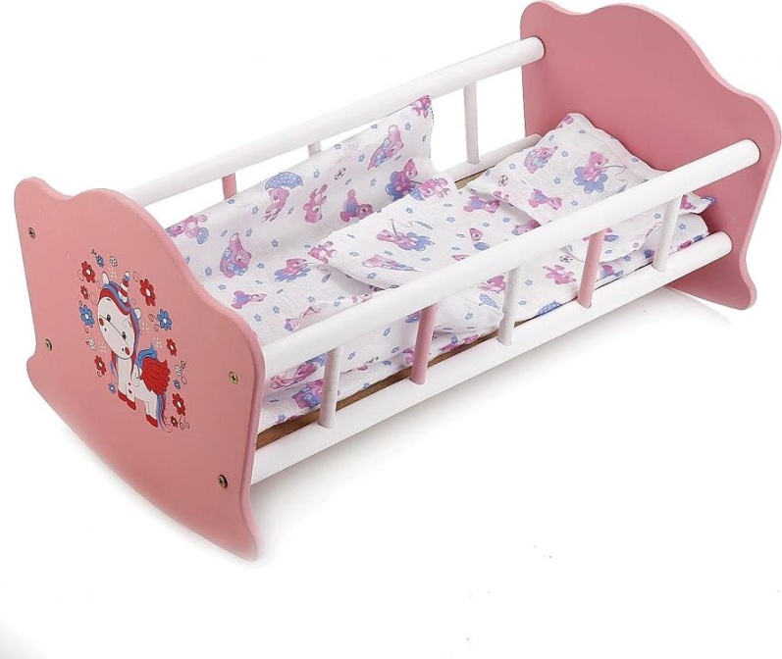
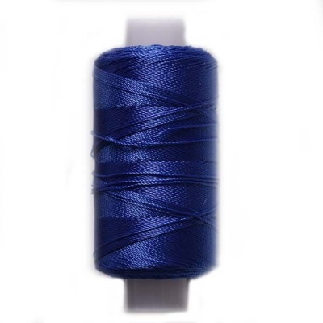
Наглядность: кукла, кукольная кроватка; игрушки и небольшие предметы, в названиях которых есть звук [ш] (шарик, шишка, камешек, катушка, матрешка и т. п.)

Slide 15
Игры, направленные на формирование правильного произношения звука [ш] в связных текстах
Название игры: Расскажи сказку при помощи
Цель: формировать правильное произношение звука [ш] в связном тексте.
Инструкция: ребенок должен послушать рассказ и рассказать его при помощи мнемодорожки.
Описание игры: Послушай рассказ. «Ходила Алёнушка в лес. Набрала лукошко ягод. Вышла она на опушку. На опушке ромашки. На ромашках — букашки. Недалеко речушка. У речушки камыши».Посмотри на дорожку и послушай рассказ еще раз. А теперь попробуй его рассказать. Тебе помогут дорожки.

Slide 16
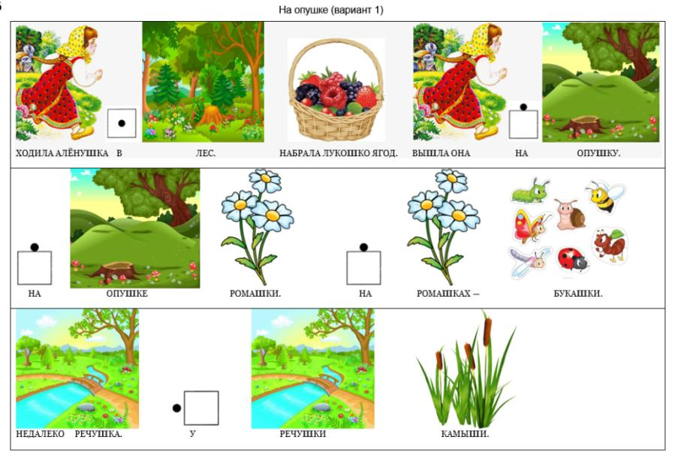
Наглядность:

Slide 17
Игры, направленные на формирование правильного произношения звука [ш] в связных текстах
Название игры: Магазин игрушек.
Цель: формировать умение употреблять в своей речи звук [ш] правильно.
Инструкция: ребенку нужно составить рассказ, выбрав только те игрушки, в названии которых есть звук [Ш].
Описание игры: Составь рассказ про Пашу, который пришёл в магазин игрушек.
Паша положит в мешок только те игрушки, в названии которых есть звук [Ш].

Slide 18

Наглядность:

Slide 19
Спасибо за внимание!

